Slide 1

Caso Perfulandia SPA
Integrantes: Angel Quidel, Gabriel Silva, Simon Mena
Asignatura: DESARROLLO FULLSTACK I
Sección: 011D
Carrera: Analista Programador y Computacional

Slide 2
Análisis de Requerimientos
Requisitos Funcionales:
Estos describen lo que el sistema debe hacer. Se identifican a partir de las acciones de los diferentes perfiles de usuarios:
1. Administrador del Sistema
Gestionar usuarios (crear, modificar, eliminar, desactivar).
Asignar y modificar permisos.
Monitorear el estado del sistema y recibir alertas.
Realizar copias de seguridad y restauración de datos.
2. Gerente de Sucursal
Gestionar inventario (agregar, actualizar, eliminar productos).
Generar reportes de ventas e inventario.
Configurar detalles específicos de la sucursal.
Gestionar pedidos de reabastecimiento.
3. Empleado de Ventas
Procesar transacciones de venta con descuentos.
Atender devoluciones y reclamaciones de clientes.
Consultar disponibilidad de productos.
Emitir facturas electrónicas.
4. Logística
Gestionar envíos de productos.
Optimizar rutas de entrega.
Cambiar el estado de pedidos en el sistema.
Gestionar proveedores y pedidos de reabastecimiento.
5. Clientes
Registrarse e iniciar sesión.
Explorar el catálogo y agregar productos al carrito.
Realizar pedidos y gestionar direcciones de envío.
Consultar el historial de compras.
Dejar reseñas y aplicar cupones de descuento.
Requisitos no funcionales:
Estos especifican las condiciones de rendimiento y seguridad del sistema:
Escalabilidad: La arquitectura debe soportar un crecimiento exponencial.
Disponibilidad: El sistema debe garantizar un 99.9% de uptime.
Seguridad: Uso de autenticación OAuth2 o JWT, encriptación de datos y control de accesos basado en roles.
Interoperabilidad: APIs RESTful o gRPC para integración con terceros.
Mantenibilidad: Código modular y documentación clara.
Rendimiento: Tiempo de respuesta menor a 2 segundos por acción.
Respaldo y recuperación: Copias de seguridad automáticas cada 12 horas.

Slide 3
Análisis del Sistema Actual
El sistema actual es monolítico, lo que implica que todas las funciones están integradas en un solo software. Esto genera problemas como:
Sobrecarga del sistema: A medida que la empresa crece, más usuarios acceden al sistema, aumentando la latencia.
Dificultad en la escalabilidad: No se puede ampliar una sola funcionalidad sin afectar otras partes del sistema.
Disponibilidad limitada: Si una parte del sistema falla, todo el sistema deja de funcionar.
Mantenimiento complejo: Cualquier actualización requiere desplegar todo el sistema nuevamente.

Slide 4
Diseño de la nueva arquitectura
Para solucionar los problemas actuales, se propone una arquitectura de microservicios en donde cada módulo es independiente.
Microservicios Identificados
Microservicio de Usuarios: Gestiona autenticación, permisos y perfiles.
Microservicio de Inventario: Administra productos y stock en tiempo real.
Microservicio de Ventas: Procesa transacciones, descuentos y facturación.
Microservicio de Logística: Optimiza rutas, administra envíos y rastrea pedidos.
Microservicio de Clientes: Maneja cuentas, historial de pedidos y reseñas.
Microservicio de Reportes: Genera informes de ventas, inventario y rendimiento.
Microservicio de Notificaciones: Envía alertas, correos y mensajes a clientes y empleados.

Slide 5
Nueva Arquitectura Basada en Microservicios
1. Servicios a Desarrollar
la arquitectura de divide en varios microservicios independientes, cada uno con una función específica:
° Servicio de Autenticación:
1. Maneja el Registro, inicio de sesión y permisos de usuarios.
2. Implementa OAuth2 o JWT para autenticación segura.
° Servicio de catálogo de productos:
1. Gestiona los productos disponibles en la tienda.
2. Incluye estado del pedido y actualizaciones en tiempo real.
° Servicio de pedidos:
1. Permite a los clientes realizar y gestionar sus pedidos.
2. Incluye estado del pedido y actualizaciones en tiempo real.
° Servicio de pagos:
1. Procesa los pagos con diferentes métodos (tarjeta, PayPal, transferencia, etc.).
2. Implementa integración con pasarelas de pago como Stripe o MercadoPago.
° Servicio de Logística:
1. Gestiona el envío de productos y rastreo de paquetes.
2. Coordina con proveedores de transporte y almacenes.
° Servicio de Notificaciones:
1. Envía correos electrónicos y notificaciones push sobre estado de pedidos y promociones.
° Servicio de Reportes y Análisis:
1. Recopila datos para generar informes sobre ventas, clientes y productos más vendidos.
2. Usa herramientas de BI (Business Intelligence) para visualización de datos.
2. Comunicación entre Microservicios
Los microservicios se comunicarán mediante API REST o mensajería con Kafka/RabbitMQ, dependiendo del nivel de acoplamiento:
° Servicios como Autenticación, Catálogo y Pedidos se comunicarán vía REST.
° Pagos y Notificaciones usarán eventos asíncronos con Kafka para mayor eficiencia.
3. Infraestructura y Despliegue
Los microservicios estarán en contenedores Docker y orquestados con Kubernetes, desplegados en una nube como AWS, GCP o Azure.
Componentes de infraestructura: API Gateway → Maneja las solicitudes y distribuye el tráfico. Base de Datos distribuida → PostgreSQL o MongoDB según el tipo de datos. Balanceadores de carga → Para distribuir el tráfico y evitar sobrecargas. Monitoreo y logs → Implementado con Prometheus, Grafana y ELK Stack.

Slide 6
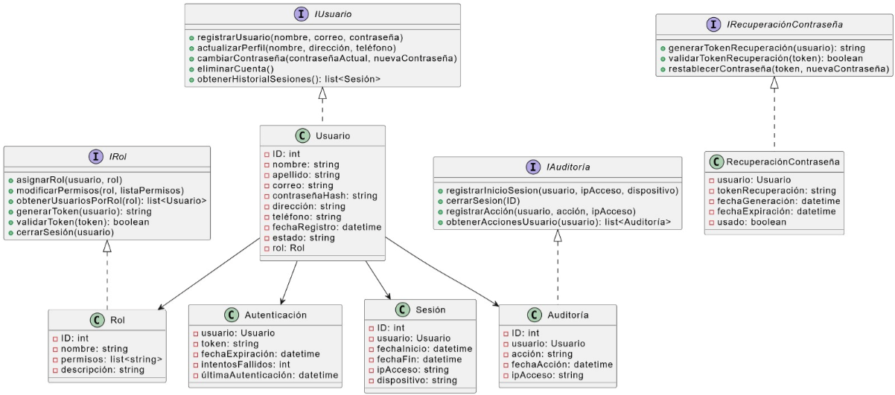
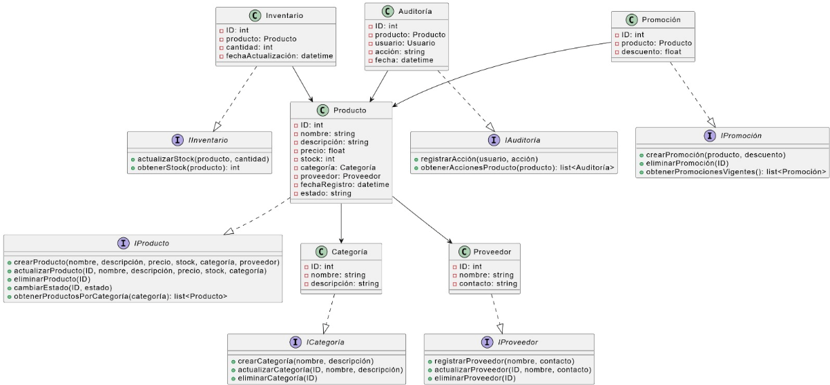
Diagrama de Clases

Slide 7
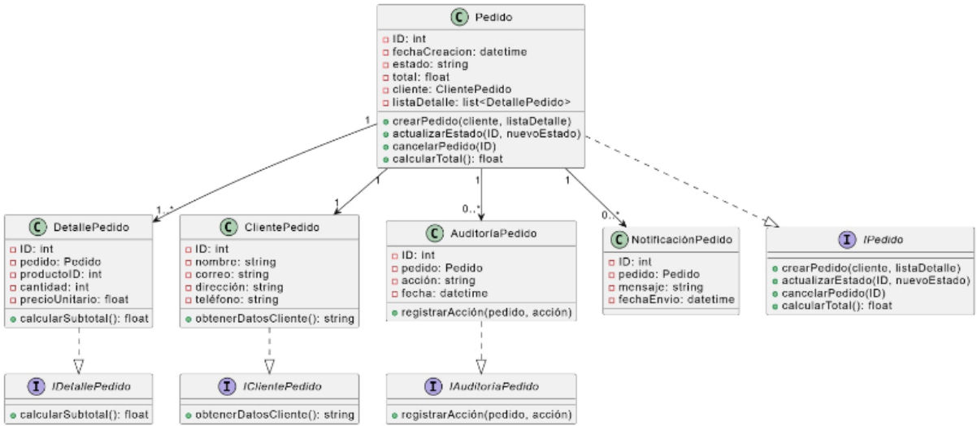
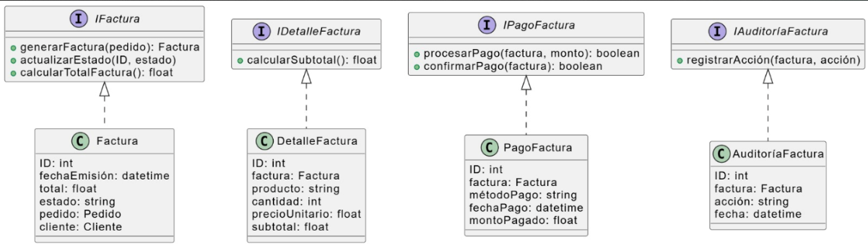
Diagrama de Clases

Slide 8
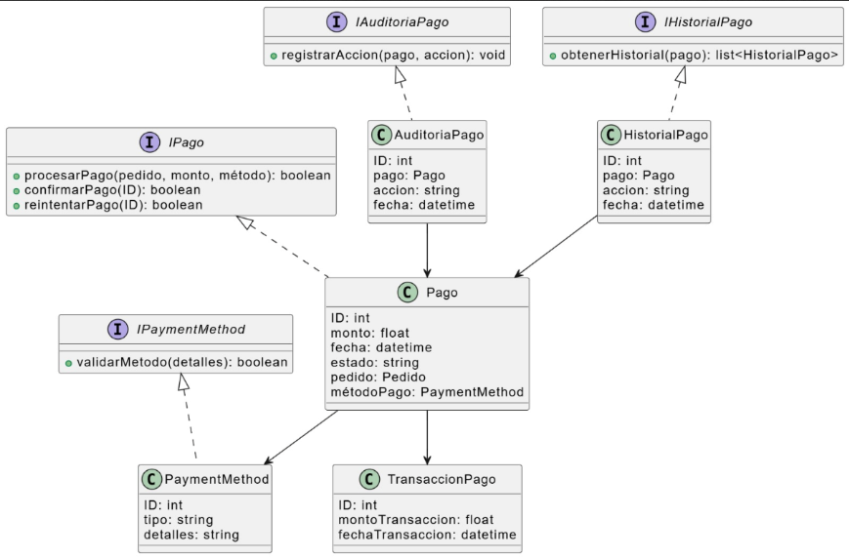
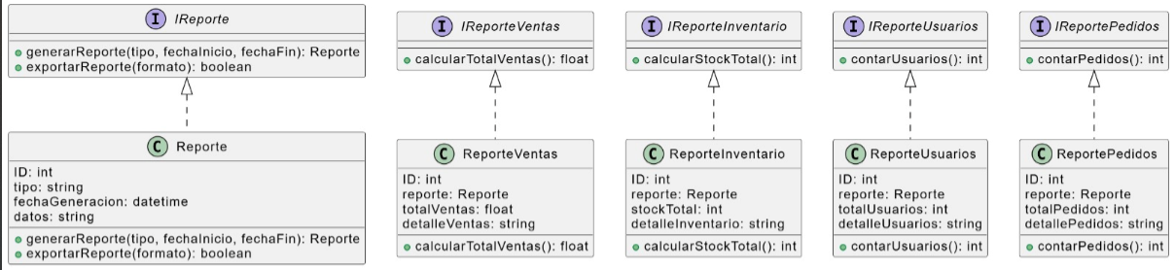
Diagrama de Clases

Slide 9
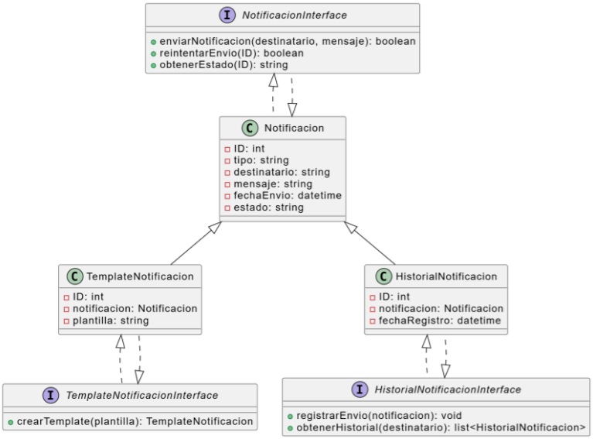
Diagrama de clase

Slide 10
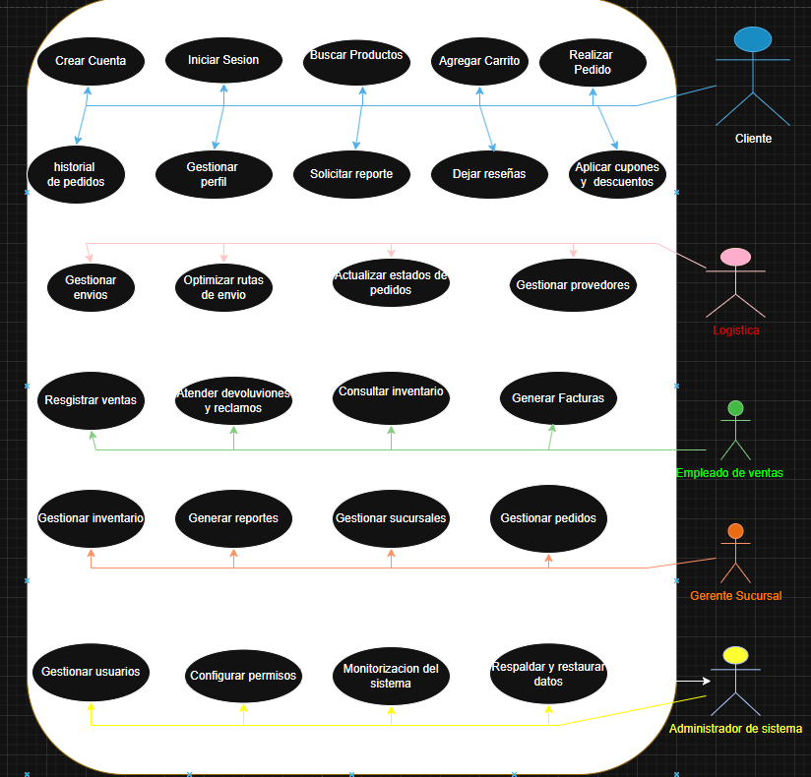
Diagrama de casos de uso

Slide 11
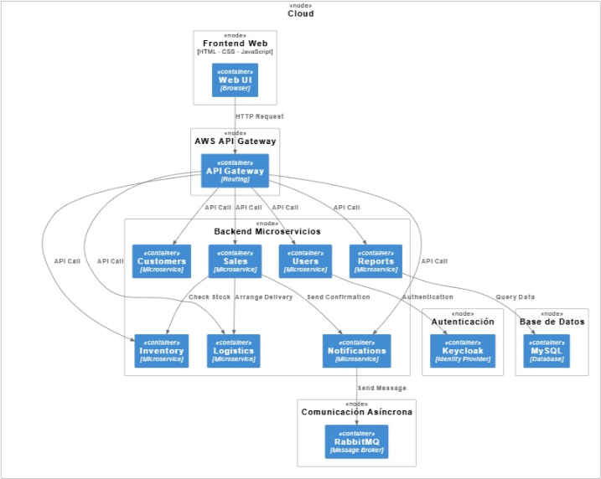
Diagrama de despliegue en la nube

Slide 12
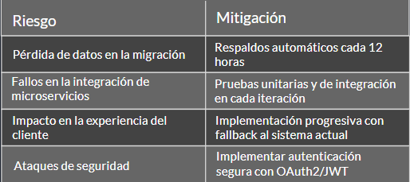
Planificación de Migración
La transición del sistema monolítico a microservicios debe hacerse por fases:
Fases de Migración
Fase 1: Migración Gradual
Desplegar microservicios en paralelo con el sistema monolítico.
Redirigir tráfico de manera progresiva.
Fase 2: Desactivación del Monolito
Cuando todos los servicios estén operativos, apagar el sistema antiguo.
Fase 3: Mantenimiento y optimización
Monitoreo y detección de errores.
Optimización del rendimiento.
Gestión de errores y fallos.
Conclusión:
Este plan permite que Perfulandia SPA pase de un sistema monolítico problemático a una solución modular, escalable y de alto rendimiento con microservicios.

Slide 13

Gracias Por su Atencion

